Slide 1
Zamki krzyżackie na warmiach i mazurach

Slide 2
ZAMKI

Slide 4
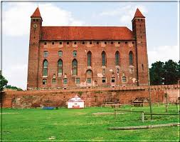
Zamki krzyżackie na warmiach i mazurach
Katedrę św. Mikołaja – jeden z najwyższych obiektów sakralnych w Polsce, wybudowany w połowie XIII wieku, Bramę Targową, czyli fragment murów z XIV wieku oraz Stare Miasto, zniszczone podczas II wojny światowej, obecnie odbudowywane.

Slide 5
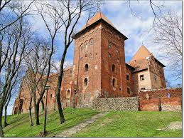
Zamki krzyżackie na warmii i mazurach
Krzyżacy na terenie Prus wybudowali około 200 zamków. Powstały w większości w drugiej połowie XIV w. Najstarsze pochodzą z XIII w. Budowane były z drewnianych bali, ziemi i gliny a później z cegły i polnych kamieni.

Slide 6
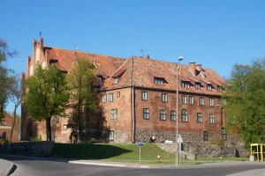
W Kętrzynie Krzyżacy zbudowali najpierw strażnicę (w 1329 roku), zamek powstał dopiero w II połowie XIV wieku, po nadaniu praw miejskich. Zamek był siedzibą prokuratorów zakonnych, podległych po 1410 roku bezpośrednio wielkim mistrzom.

Slide 7
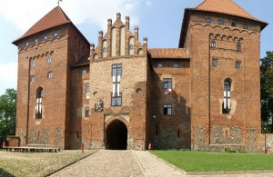
Zamek krzyżacki w nidzicy
Budowa gotyckiego zamku zaczęła się ok. 1370 roku, był siedzibą krzyżackiego prokuratora. Po 1525 roku, po hołdzie pruskim, miejsce Krzyżaków zajął starosta książęcy.

Slide 8
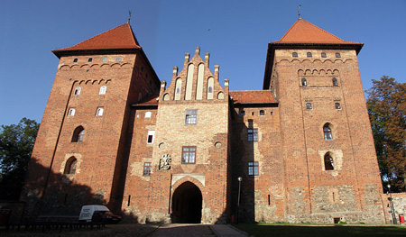
Zamek krzyżacki w kętrzynie
Pierwsza wzmianka o miejscowości pochodzi z 1342 r. Na skraju puszczy, przy pruskiej osadzie Rast, krzyżacy wybudowali drewnianą strażnicę nazwaną Rastenburg. Znajdowała się ona prawdopodobnie na wzgórzu nad rzeką Guber, w miejscu gdzie około pół wieku później wybudowano stojący do dnia dzisiejszego obronny kościół św. Jerzego. Zadaniem strażnicy i osadzonej w niej załogi była obrona tej części państwa zakonnego przed licznymi wyprawami litewskimi; był to także punkt etapowy w krzyżackich wyprawach na Litwę.

Slide 9
PRZYGOROWAŁA .. NATALIA GŁUSEK

